Slide 1
Význam plánu ÚSES pro ochranu krajiny v kontextu územního plánování Ing. Eva Voženílková Ministerstvo životního prostředí eva.vozenilkova@mzp.cz

Slide 2
ÚZEMNÍ SYSTÉM EKOLOGICKÉ STABILITY - ÚSES
Územní systém ekologické stability krajiny (ÚSES) je vzájemně propojený soubor přirozených i pozměněných, avšak přírodě blízkých ekosystémů, které udržují přírodní rovnováhu. Rozlišuje se místní, regionální a nadregionální systém ekologické stability [§ 3 odst. 1 písm. a) zákona 114/1992 Sb.]
Ekosystém je funkční soustava živých a neživých složek životního prostředí, jež jsou navzájem spojeny výměnou látek, toků energie a předáváním informací, a které se vzájemně ovlivňují a vyvíjejí v určitém prostoru a čase
[§ 3 odst. 1 písm. l) ZOPK]
Ekologická stabilita je schopnost ekosystému vyrovnávat změny způsobené vnějšími činiteli a zachovávat své přirozené vlastnosti a funkce.
(§ 4 zákona 17/1992 Sb., o životním prostředí)
Krajina je část zemského povrchu s charakteristickým reliéfem, tvořená souborem funkčně propojených ekosystémů a civilizačními prvky [§ 3 odst. 1 písm. m) ZOPK]

Slide 3
ÚZEMNÍ SYSTÉM EKOLOGICKÉ STABILITY - TEORIE
biogeografická diferenciace krajiny v geobiocenologickém pojetí
(bio)cenóza – společenstvo rostlin a živočichů
Úrovně biogeografických jednotek:
biogeografické regiony  typy biochor skupiny typů geobiocénů (STG) biotopy
Využívá poznatků o závislosti složení a struktury přirozených společenstev
na geografických podmínkách (zeměpisná délka a šířka, klima, nadmořská výška, průběh počasí)
na geologických podmínkách (složení a struktura geologických vrstev)
na pedologických podmínkách (složení a struktura půdy)
na hydrologických podmínkách (vodní / zamokřené / střední / výsušné / suché)
na dalších podmínkách (orientace ke světovým stranám apod. )
horniny – reliéf – půda – voda – biota – člověk – civilizační prvky

Slide 4
K ČEMU SLOUŽÍ ÚSES ?
ochrana a obnova přirozené funkce krajiny – ekologické stability
(zdroj ekosystémových služeb)
zachování přirozeného genofondu krajiny, příznivé působení na okolní méně stabilní ekosystémy, podpora možnosti polyfunkčního využití krajiny a zachování významných krajinných fenoménů
zajištění migrace vyšších savců (může jí ale pomoci…)
utváření krajinné kompozice (estetika)
nástroj prvoplánového bránění v těžbě nebo ve výstavbě
✓
✓
≠
≠
≠
Přirozené funkce krajiny jsou v některých typech krajin
omezeny / potlačeny – a musejí být kompenzovány

Slide 5
Základní povinnosti při obecné ochraně přírody a krajiny
§ 4 odst. 1 ZOPK
Vymezení systému ekologické stability, zajišťujícího uchování a reprodukci přírodního bohatství, příznivé působení na okolní méně stabilní části krajiny a vytvoření základů pro mnohostranné využívání krajiny stanoví a jeho hodnocení provádějí orgány územního plánování a ochrany přírody ve spolupráci s orgány vodohospodářskými, ochrany zemědělského půdního fondu a státní správy lesního hospodářství.
Ochrana systému ekologické stability je povinností všech vlastníků a uživatelů pozemků tvořících jeho základ; jeho vytváření je veřejným zájmem, na kterém se podílejí vlastníci pozemků, obce i stát. Podrobnosti vymezení a hodnocení systému ekologické stability a podrobnosti plánů, projektů a opatření v procesu jeho vytváření stanoví Ministerstvo životního prostředí České republiky (dále jen "Ministerstvo životního prostředí") obecně závazným právním předpisem.
viz vyhláška č. 395/1992 Sb., § 1 – 6
viz též § 77 – 79 ZOPK (kompetenční paragrafy)
Příslušný orgán ochrany přírody „vymezuje a hodnotí“ nadregionální, regionální, místní ÚSES

Slide 6
Zajištění pozemků k tvorbě systému ekologické stability
§ 59 ZOPK
(1) K zajištění podmínek pro vytváření systému ekologické stability se v dohodě s vlastníkem pozemku uskuteční opatření, projekty a plány podle § 4 odst. 1.
(2) Vyžaduje-li vytváření systému ekologické stability změnu v užívání pozemku, se kterou jeho vlastník nesouhlasí, nabídne mu pozemkový úřad²²⁾ výměnu jeho pozemku za jiný ve vlastnictví státu v přiměřené výměře a kvalitě, jako je původní pozemek, a to pokud možno v téže obci, ve které se nachází převážná část pozemku původního.
(3) Na pozemky nezbytné k uskutečnění opatření, projektů a plánů tvorby systému ekologické stability podle § 4 odst. 1 se nevztahují ustanovení o ochraně zemědělského půdního fondu.²³⁾
____________________
²²⁾ Zákon ČNR č. 284/1991 Sb., o pozemkových úpravách a pozemkových úřadech.
(z. 139/2002 Sb. , o pozemkových úpravách a pozemkových úřadech + z. 503/2012 Sb. o SPÚ)
²³⁾ Zákon č. 53/1966 Sb. (z. č. 334/1992 Sb., o ochraně zemědělského půdního fondu)
 Rezerva státních pozemků k uskutečňování rozvojových programů státu (?)

Slide 7
Hodnocení míry ekologické stability - Koeficient ekologické stability (KES)
metody vědecké / statistické
KES - koeficient ekologické stability (Míchal, 1985)
Vyjadřuje podíl ekologicky významných ploch k plochám nízké ekologické stability v území, přičemž za ekologicky významné plochy se považují lesy, pastviny, mokřady, rybníky, sady, louky apod., a za ploch nízké ekologické stability se považují zastavěné plochy, orná půdy, chmelnice, vinice a sady s černým úhorem.
KES > 3,0 přírodní a přírodě blízká krajina s výraznou převahou ekologicky stabilních struktur a nízkou intenzitou využívání krajiny člověkem
KES < 0,1 území s maximálním narušením přírodních struktur, základní ekologické funkce musejí být soustavně nahrazovány technickými zásahy
Vypovídá takto stanovený KES o reálném stavu území z hlediska ekologické stability?
Existuje jiný indikátor ekologického stavu krajiny?

Slide 8
Jako nepřímý ukazatel reálného stavu krajiny lze využít např. zjištěný podíl ploch přírodních či přírodě blízkých biotopů v území, který využívá informace z tzv. vrstvy mapování biotopů (AOPK)
VRSTVA MAPOVÁNÍ BIOTOPŮ (VMB)
obsahuje soubor informací o existujících biotopech zjištěných v rámci projektu mapování zobrazený v mapovém podkladu
poskytuje celoplošné informace o výskytu přírodních biotopů na území ČR
je pravidelně aktualizována na základě zjištění mapovatelů
cyklus aktualizace je 12 let
pracuje s katalogem biotopů
https://cs.wikipedia.org/wiki/Katalog_biotop%C5%AF_%C4%8Cesk%C3%A9_republiky
Přírodní biotopy mají ze všech kategorií krajinného pokryvu nejvyšší ekologickou stabilitu; jejich podíl na celkové ploše území má proto velkou vypovídací hodnotu o ekologické stabilitě. Dle podílu přírodních biotopů na celkové rozloze obcí lze rozlišit:
obce s podílem přírodních biotopů do 10 % 3 434 obcí (cca polovina obcí)
obce s podílem PB 10% až 20% 1 406 obcí (tj. 1 962,7 tis ha)
obce s podílem PB 20−30 % 660 obcí (tj. 1 075,1 tis ha)
obce s podílem PB 30−50 % 562 obcí (tj. 1 042,8 tis. ha)
obce s podílem PB nad 50 % 190 obcí (tj. 408,1 tis ha).
Podíl ploch přírodních biotopů vůči plochám ostatním závisí na více faktorech a stávající znalosti neumožňují stanovit, jaký podíl přírodních biotopů je pro zachování ekologické stability krajiny nutný. Vzhledem k velkému množství obcí s podílem PB nižším než 10% a jejich seskupení do souvislých a rozsáhlých celků lze považovat míru ekologické stability krajiny České republiky za nízkou.

Slide 9
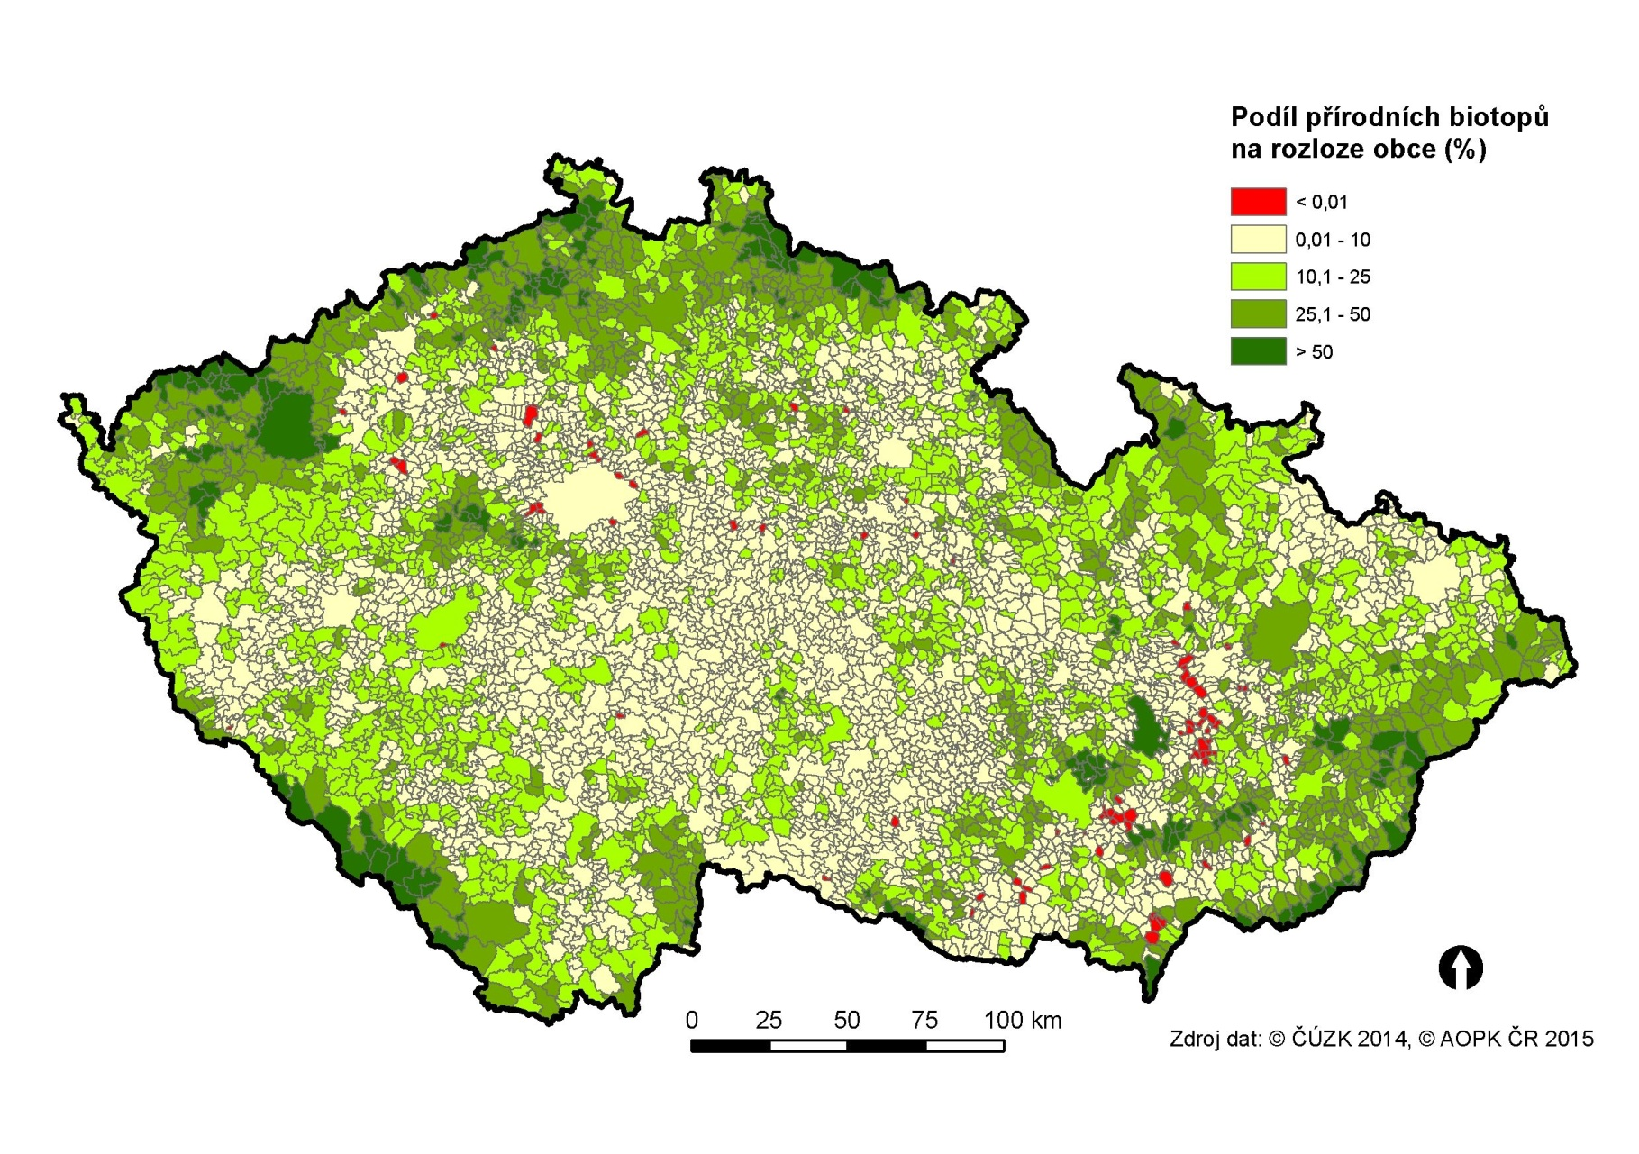

Slide 10
ÚSES - Územní systém ekologické stability
vyhláška č. 395/1992 Sb. (prováděcí předpis k ZOPK)
§ 1
Pro účely této vyhlášky se vymezují následující pojmy územního
systému ekologické stability krajiny (dále jen "systém ekologické
stability")
biocentrum je biotop [§ 3 písm. i) zákona] nebo soubor biotopů v
krajině [§ 3 písm. k) zákona], který svým stavem a velikostí umožňuje trvalou existenci přirozeného či pozměněného, avšak přírodě blízkého ekosystému [§ 3 písm. j) zákona],
b) biokoridor je území, které neumožňuje rozhodující části organismů trvalou dlouhodobou existenci, avšak umožňuje jejich migraci mezi biocentry a tím vytváří z oddělených biocenter síť.

Slide 11
ÚSES - Územní systém ekologické stability
vyhláška č. 395/1992 Sb. (prováděcí předpis k ZOPK)
§ 2
Vymezení místního, regionálního i nadregionálního systému
ekologické stability stanoví orgány ochrany přírody v plánu systému ekologické stability (srovnej § 4 odst 1 ZOPK).
(2) Plán systému ekologické stability obsahuje
mapový zákres existujících a navržených biocenter a biokoridorů s vyznačením zvláště chráněných částí přírody, a to v měřítku
1:50 000 a větším pro nadregionální a regionální systém ekologické stability a v měřítku 1:10 000 a větším pro místní systém ekologické stability,
tabulkovou a popisnou část charakterizující funkční a prostorové ukazatele, zejména rozmanitost ekosystémů, charakteristiky zvláště chráněných částí přírody, prostorové vazby, nezbytné prostorové údaje (minimální plochy biocenter, maximální délky biokoridorů a jejich minimální nutné šířky) a jejich současný stav,
c) bližší odůvodnění včetně návrhů rámcových opatření k jeho zachování a zlepšení.

Slide 12
ÚSES - Územní systém ekologické stability
vyhláška č. 395/1992 Sb. (prováděcí předpis k ZOPK)
§ 2
(3) Plán systému ekologické stability je podkladem pro projekty systému ekologické stability podle § 4, provádění pozemkových úprav¹⁾, pro zpracování územně plánovací dokumentace, pro lesní hospodářské plány ²⁾ a pro vodohospodářské a jiné dokumenty ochrany a obnovy krajiny. Zpracování plánu systému ekologické stability provádějí odborně způsobilé osoby. ³⁾
¹⁾ Zákon ČNR č. 284/1991 Sb., o pozemkových úpravách a pozemkových úřadech (nahrazeno zákonem č. 503/2012 Sb., o státním pozemkovém úřadu a o změně některých souvisejících zákonů, a dále zákonem č. 139/2002 Sb., o pozemkových úpravách a pozemkových úřadech a o změně zákona č. 229/1991 Sb., o úpravě vlastnických vztahů k půdě a jinému zemědělskému majetku, ve znění pozdějších předpisů
²⁾ Zákon ČNR č. 96/1977 Sb., o hospodaření v lesích a státní správě lesního hospodářství (nahrazeno zákonem č. 289/1995 Sb., o lesích a o změně a doplnění některých zákonů – lesní zákon)
³⁾ Vyhláška Státní komise pro vědeckotechnický a investiční rozvoj č. 186/1990 Sb., o oprávnění k projektové činnosti (nahrazeno zákonem 360/1992 Sb., o výkonu povolání autorizovaných architektů – viz § 6 umožňuje stanovit speciální autorizace, odkazuje se na § 4 odst. 2 písm. c),  Autorizační řád ČKA – A3 + A3.1
Pozn.: ÚSES v lese - viz též vyhláška č. 83/1996 Sb., o zpracování oblastních plánů rozvoje lesů a o vymezení hospodářských souborů; § 1 odst. 5 písm. g) „OPRL obsahuje … návrh dlouhodobých opatření včetně vymezeného a schváleného územního systému ekologické stability“

Slide 13
ÚSES - Územní systém ekologické stability
vyhláška č. 395/1992 Sb. (prováděcí předpis k ZOPK)
§ 3
Orgán ochrany přírody průběžně provádí hodnocení systému ekologické stability (dále jen "hodnocení") z hlediska jeho stabilizační funkce.
Hodnocení obsahuje zejména upřesnění hranic, úroveň biologické diverzity, hodnocení druhové skladby porostů a schopnosti ekosystému odolávat znečištění, erozi či jiné fyzikální nebo chemické zátěži prostředí. Jeho výsledkem je určení, zda systém ekologické stability je vyhovující, tj. přesně vymezený a schopný bez dalších opatření plnit stabilizující funkce v krajině, nebo nevyhovující, tj. vyžadující vymezení či doplnění biocenter a biokoridorů.

Slide 14
ÚSES - Územní systém ekologické stability
vyhláška č. 395/1992 Sb. (prováděcí předpis k ZOPK)
§ 4
Projekty k vytváření systému ekologické stability (dále jen "projekty") jsou souborem přírodovědné, technické, ekonomické, organizační a majetkoprávní dokumentace; jsou nezbytným podkladem zejména k provádění pozemkových úprav.
Podkladem pro zpracování projektu je schválená územně plánovací
dokumentace ⁴⁾ nebo plán systému ekologické stability.
(3) Projekty podle odstavce 1 zajišťují právnické a fyzické osoby
uvedené v § 4 odst. 1 zákona. Jejich zpracování provádějí odborně
způsobilé osoby. ³⁾
⁴⁾ § 8 a násl. zákona č. 50/1976 Sb., o územním plánování a stavebním řádu (stavební
zákon). (aktuálně podle zákona č. 183/2006 Sb.)

Slide 15
ÚSES - Územní systém ekologické stability
vyhláška č. 395/1992 Sb. (prováděcí předpis k ZOPK)
§ 5
Plán systému ekologické stability a projekt systému ekologické
stability schvalují příslušné orgány územního plánování v územně
plánovací dokumentaci nebo v územním rozhodnutí.
(2) Před schválením předkládá příslušný orgán ochrany přírody návrh
plánu systému ekologické stability nebo zpracovaný projekt systému
ekologické stability k posouzení a projednání dotčeným orgánům
státní správy a účastníkům řízení.
(3) Pro objektivní posouzení návrhu plánu systému ekologické stability
nebo zpracovaného projektu systému ekologické stability si před jeho
schválením mohou orgány ochrany přírody zajistit posouzení u
odborně způsobilých právnických či fyzických osob. ³⁾
Rozsudek Krajského soudu v Brně č.j. 66A 3/2014 - 71 ze dne 17.10.2014 zrušil část Opatření obecné povahy - Územní plán Hlubočany mj. vymezující NR BK 08 a lokální biocentrum LBC 8 - Horní Lusy:
„Soud přisvědčil námitce, že z opatření obecné povahy nevyplývá, že by byl při vymezení nadregionálního biokoridoru a lokálního biocentra dodržen procesní postup dle shora uvedených právních předpisů… Spisový materiál neobsahuje žádný dokument, který by bylo možné považovat za plán systému ekologické stability (dokument obsahující mapový zákres, mapovou a popisnou část a bližší odůvodnění existujících a navržených biocenter a biokoridorů) a ani ze samotného územního plánu nevyplývá, že by plán systému ekologické stability byl podkladem pro vymezení systému ekologické stability v územním plánu … Stejně tak z územního plánu není možné dovodit, zda příslušný orgán ochrany přírody a krajiny v souladu s ustanovením § 5 odst. 2 vyhlášky 395/1992 Sb. předložil návrh plánu systému ekologické stability k posouzení a projednání dotčeným orgánům státní správy a účastníkům řízení….“

Slide 16
ÚSES - Územní systém ekologické stability
vyhláška č. 395/1992 Sb. (prováděcí předpis k ZOPK)
§ 6
Opatřením k vytváření systému ekologické stability se rozumí návrh
a realizace dílčích či jednoduchých doplnění systému ekologické
stability, zejména místního, které vzhledem k nenáročným
technickým, ekonomický, organizačním a majetkoprávním
podmínkám nevyžaduje předchozí zpracování plánu či projektu podle § 4 a 5 (např. doplňková výsadba stávajícího biocentra či biokoridoru, založení nevelkého remízu, výsadba či dosadba liniové zeleně).
(2) Opatření podle odstavce 1 zabezpečují právnické a fyzické osoby uvedené v § 4 odst. 1 zákona.
Poznámka: Vymezení pojmu „Opatřením k vytváření systému ekologické stability„ odpovídá do jisté míry v praxi užívanému pojmu „interakční prvek„. Interakční prvek je z hlediska funkčního součástí ÚSES; často jde o velmi subtilní strukturu „neviditelnou“ v měřítku ÚP. Lze ho jako stávající nebo navrhovaný prvek ÚSES s podpůrnou funkcí zahrnout do Plánu ÚSES (oborová dokumentace orgánu ochrany přírody uplatněná jako podklad pro vymezení ÚSES v ÚPD), avšak jeho případné vymezení jako součásti ÚSES není předmětem územního plánu. Může ale jít zároveň o limit ochrany přírody (registrovaný VKP, maloploplošné ZCHÚ apod.), případně o plochy, které lze v souladu s vyhláškou č. 500/2006 Sb. vymezit jako plochy s využitím „izolační zeleň“ či „ochranná zeleň“.

Slide 17
Vytváření ÚSES = veřejný zájem
Dlouhodobý cíl vytváření ÚSES
Vymezováním a realizací skladebných částí ÚSES zajistit plně funkční síť ekologicky stabilních částí krajiny
fáze: VYMEZOVÁNÍ = identifikace ekologicky stabilních struktur krajiny a potenciálu krajiny + zajištění územních podmínek
(územní plánování + komplexní pozemkové úpravy)
 Optimální vymezení v Plánu ÚSES (nezávazné, naplňuje věcnou podstatu)
 Koordinované vymezení v ÚPD (závazné, projednané s DOSS)
 v ÚP jsou vymezeny plochy k zajištění funkcí ÚSES a v plochách jsou stanoveny podmínky využití (nepřípustné, podmíněně přípustné)
 v rámci komplexních pozemkových úprav je ÚSES vymezován plánem společných zařízení (vztah PSZ KoPÚ a ÚPD?)
2. fáze: REALIZACE = projekty, doplňování chybějících vymezených částí, výsadba

Slide 18
ÚZEMNÍ SYSTÉM EKOLOGICKÉ STABILITY – ZDROJE PROBLÉMŮ
jedna krajina x více správních území
jeden funkční systém x tři hierarchické úrovně / dva typy ÚPD
(různé kompetence OOP, OÚP)
nadregionální / regionální / místní (lokální)
nástroj ochrany přírody x závazně vymezen postupy podle stavebního zákona
x právní úprava 114/1992 Sb. a 395/1992 Sb. nereagovala na nový stavební zákon
⇩
horizontální součinnost orgánů státní správy - OOP s OÚP
vertikální součinnost OOP – MŽP + KÚ + ORP + SCHKO a SNP (NR + R + M ÚSES)
§ 8 odst. 2 zákona č. 500/2004 Sb., správního řádu:
„Správní orgány vzájemně spolupracují v zájmu dobré správy.“

Slide 19
Působnost OOP k vymezování a hodnocení NR, R, a M ÚSES
oddělená, ALE:
nižší hierarchické úrovně NAVAZUJÍ na vyšší
biocentra nižších úrovní jsou VKLÁDÁNA do biokoridorů vyšších úrovní
(úrovně ÚSES se prolínají)
působnost k pořízení plánu (místního) ÚSES - ORP
působnost k uplatnění stanovisek k územním plánům obcí – MŽP ORP
(krajské úřady jen z hlediska souladu se ZÚR)
dotčenost OOP v územních / stavebních řízeních - MŽP ORP
(zbytková působnost podle § 77 odst. 3 zákona č. 114/1992 Sb. (ZOPK)
působnost k pořizování ÚAPo – ORP

Slide 20
ÚSES v územním plánování a působnost OOP
vymezování a hodnocení ÚSES  poskytování údajů o území do ÚAP
úroveň ÚSES orgán ochrany přírody (OOP) .
NR ÚSES Ministerstvo životního prostředí (pověřilo AOPK)
R ÚSES Krajský úřad - OŽP
Správy CHKO – na území CHKO a jejich ochranných pásem
Správy NP - na území NP a jejich ochranných pásem
újezdní úřady – na území vojenských újezdů
M ÚSES Obecní úřad ORP - OŽP
Správy CHKO – na území CHKO a jejich ochranných pásem
Správy NP - na území NP a jejich ochranných pásem
újezdní úřady – na území vojenských újezdů
OOP nemají kompetenci k vydání závazného stanoviska ve vztahu k ÚSES
(územní a stavební řízení, komplexní pozemkové úpravy)

Slide 21
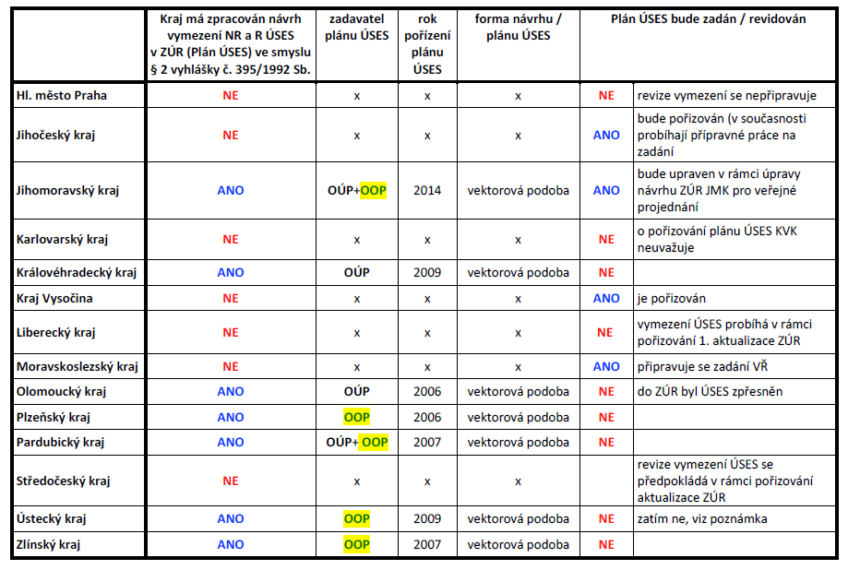
Výkon státní správy při ochraně a vytváření ÚSES – úroveň krajů

Slide 22
Výkon státní správy při ochraně a vytváření ÚSES – ÚROVEŇ ORP
MŽP nemá k dispozici odpovídající analýzu naplnění působnosti k pořízení Plánu místního ÚSES (= oborového dokumentu orgánů ochrany přírody)
Kolik ORP má k dispozici aktuální podklad pro vymezení ÚSES všech hierarchických úrovní
v územních plánech obcí (plán ÚSES) pro celý správní obvod???
Z poznatků o jednotlivých případech lze zobecnit:
ORP (OŽP) většinou nemají zpracovaný aktuální plán (místního) ÚSES
ORP (OŽP) si často nejsou vědomy své působnosti k jeho zpracování
ORP (OŽP) často spoléhají na překonané Generely ÚSES
Vymezení ÚSES je nejčastěji zpracováváno v rámci návrhu územního plánu pro správní obvod jednotlivé obce (což zvyšuje riziko nespojitosti na hranicích řešeného území)
OŽP na ORP někdy spoléhají na aktivity orgánů územního plánování při pořizování ÚAP („plány ÚSES“ pořizované jako územní studie v režimu stavebního zákona)
OŽP na ORP zpravidla neuspějí s požadavkem na finanční prostředky na pořízení plánu ÚSES z rozpočtu obcí

Slide 23
Výkon státní správy při ochraně a vytváření ÚSES
Výkon státní správy v přenesené působnosti územních samosprávných celků (krajů, obcí)
Financování výkonu státní právy – rozpočet příslušných krajů a obcí
Ministerstvo vnitra poskytuje podle zákona č. 128/2000 Sb., o obcích a zákona č. 129/2000 Sb., o krajích, příspěvek na výkon státní správy
http://www.mvcr.cz/clanek/prispevek-na-vykon-statni-spravy-prispevek-na-vykon-statni-spravy.aspx
„Příspěvek je tedy určen na částečnou úhradu výdajů spojených s výkonem státní správy. Výdaji myslíme zejména mzdové a provozní výdaje vázané na zaměstnance vykonávající státní správu. Obce jsou také v souvislosti s výkonem státní správy příjemci správních poplatků a příjmů ze sankčních plateb. V této souvislosti je třeba zmínit ustanovení § 9 odst. 1 písm. c) zákona č. 250/2000 Sb., o rozpočtových pravidlech územních rozpočtů, v platném znění, které říká, že: „z rozpočtu obce se hradí výdaje spojené s výkonem státní správy, ke které je obec pověřena zákonem“. Z toho vyplývá, že k úhradě výdajů na výkon státní správy je třeba použít (a předpokládá se to) i další příjmy rozpočtu obce – tj. například i daňové příjmy. Příspěvek se dá označit ve své podstatě za neúčelovou dotaci, u které není sledován způsob čerpání.“

Slide 24
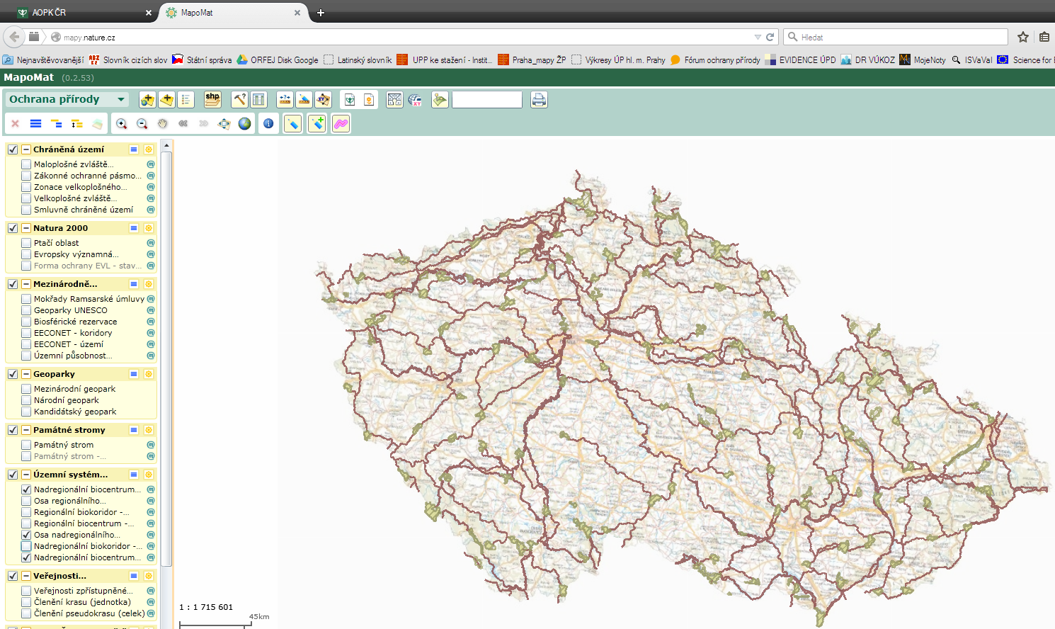
MŽP – ÚTP NR a R ÚSES (1992, 2010)
= podklad pro vymezení ploch a koridorů v ZÚR

Slide 25
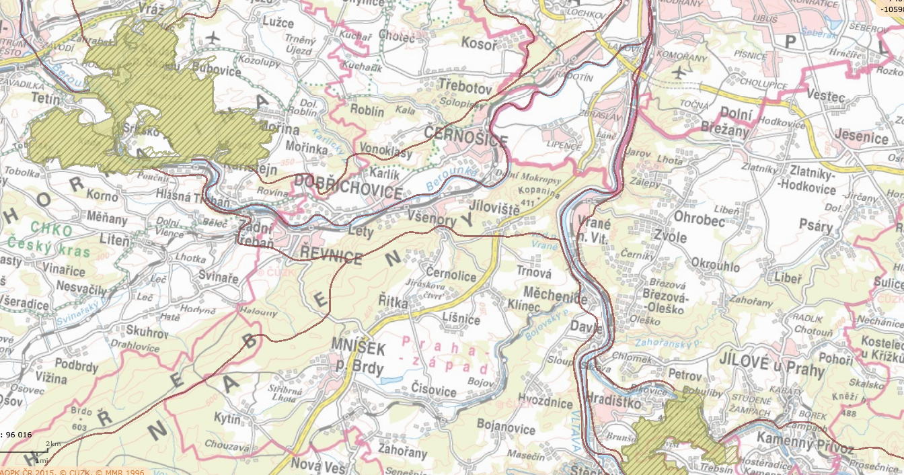
MŽP – ÚTP NR a R ÚSES (1996, 2010)
= podklad pro vymezení ploch a koridorů v ZÚR

Slide 26
ÚZEMNÍ SYSTÉM EKOLOGICKÉ STABILITY
Závaznost vymezení ÚSES nevzniká správním aktem orgánu ochrany přírody, ale vzniká vydáním územně plánovací dokumentace formou opatření obecné povahy, územním rozhodnutím, rozhodnutím o (komplexní) pozemkové úpravě
vymezení ÚSES
typ dokumentace  způsob vyjádření, způsob uplatnění, závaznost, podrobnost
Plán ÚSES koncepční [§ 2 odst. 2 vyhlášky č. 395/1992 Sb.]
(Generely ÚSES) překonaná dokumentace pořizovaná okresními úřady ve smyslu § 5 zákona č. 50/1976 (územní generely)
ÚPD (ZÚR) závazné rámcové vymezení
ÚPD (ÚP) závazné upřesněné vymezení
OPRL [§ 1 odst. 5 písm. g) vyhlášky č. 83/1996 Sb. k lesnímu zákonu ]
rámcová doporučení pro zpracování LHP/LHO
LHP/LHO obnova lesa - druhová skladba - porostní skupina
PSZ KoPÚ vymezení na pozemky  projekt ÚSES

Slide 27
operační program životní prostředí 2014 – 2020 podpora ÚSES
Prioritní osy: Celková alokace OPŽP: 2,64 mld. €
PO 1 Zlepšování kvality vod a snižování rizika povodní
PO 2 Zlepšování kvality ovzduší v lidských sídlech
PO 3 Odpady a materiálové toky, ekologické zátěže a rizika
PO 4 Ochrana a péče o přírodu a krajinu – 352 mil. € (13,34%)
Specifické cíle:
SC 4.1 Zajistit příznivý stav předmětu ochrany národně významných chráněných území – 106 mil. € (30 %)
SC 4.2 Posílit biodiverzitu – 24 mil. € (7%)
SC 4.3 Posílit přirozené funkce krajiny – 152 mil. € (43 %)
SC 4.4 Zlepšit kvalitu prostředí v sídlech – 70 mil. € (20 %)
PO 5 Energetické úspory

Slide 28
operační program životní prostředí 2014 – 2020 podpora ÚSES
Opatření: Realizace skladebných částí ÚSES
založení biocenter a biokoridorů ÚSES, zlepšení funkčního stavu biocenter a biokoridorů ÚSES, realizace interakčních prvků podporujících ÚSES
Oprávnění žadatelé – kraje, obce, organizační složky státu, státní podniky, státní organizace, příspěvkové organizace, neziskové organizace, církve, podnikatelské subjekty, …
Podmínka – projekt realizace ÚSES je v souladu s územním plánem
Podpora EU (Fond soudržnosti) – 80 - 100 % celkových způsobilých nákladů (podrobnosti stanovuje aktuální výzva)
Bodově zvýhodněny projekty lokalizované v území s nízkou ekologickou hodnotou (Ekologická hodnota stanovena pro jednotlivá katastrální území na základě stanovení koeficientu HET = heterogenita segmentů orné půdy)
Vrstva HET je dostupná na mapovém serveru AOPK ČR v záložce Podklady pro OPŽP
http://mapy.nature.cz

Slide 29
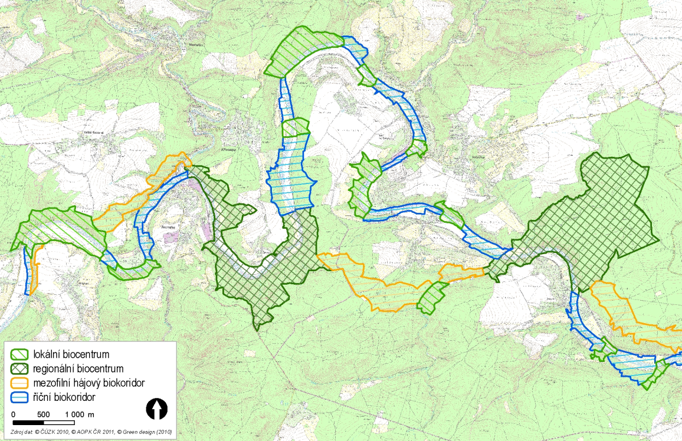
operační program životní prostředí 2014 – 2020 podpora ÚSES
Opatření: Plány ÚSES pro správní území ORP
Oprávnění žadatelé – obce s rozšířenou působností
Plán ÚSES musí být zpracován autorizovaným projektantem ÚSES (autorizace ČKA A.3.1) dle Metodiky vymezování ÚSES (aktuálně se dokončuje) a musí být poskytnut v souladu s § 27 stavebního zákona pořizovateli ÚAP obcí
Podpora až od další výzvy na SC 4.3 (v prvním čtvrtletí roku 2016)
Podpora EU (Fond soudržnosti) – 85 % celkových způsobilých nákladů
Možnost pořízení plánu ÚSES pouze pro část obvodu ORP, bodově je ale zvýhodněno pořízení plánu pro celý obvod ORP

Slide 30
METODKA VYMEZOVÁNÍ ÚSES PRO OPŽP (říjen 2016, před schváleím)
nejde de facto o novou metodiku
revize, aktualizace a doplnění existujících metodických podkladů, jejichž využití vzhledem k době vzniku již neodpovídá současným potřebám a nárokům a nezapadá do kontextu současné právní úpravy
teoretická východiska a přírodovědný základ vycházejících z biogeografické diferenciace krajiny se nemění
popisuje specifické přístupy k vymezování NR – R – M ÚSES
podrobněji popisuje a vysvětluje základní principy vymezování ÚSES
slouží autorizovaným projektantům i orgánům ochrany přírody

Slide 31
METODKA VYMEZOVÁNÍ ÚSES (říjen 2016) - CO OBSAHUJE?
Základní přírodovědná východiska vytváření ÚSES
Účel vymezování územního systému ekologické stability krajiny
Biogeografické členění krajiny
Základní pojmy a typologie ÚSES
Principy vymezování ÚSES
Limitující hodnoty velikostních parametrů funkčních skladebných částí ÚSES
Specifické přístupy k vymezování NR, R a M ÚSES
Specifika vymezování ÚSES v základních typech krajinného prostředí
Funkční a prostorová spojitost ÚSES
Plán ÚSES
Uplatnění plánu ÚSES v různých typech navazujících dokumentací
Oponentury řešení ÚSES
Přílohy…

Slide 32
Principy vymezování ÚSES (nová metodika)
(kritéria principy)
1) Princip biogeografické reprezentativnosti
(~ kritérium rozmanitosti potenciálních ekosystémů)
2) Princip funkčních vazeb ekosystémů
(~ kritérium prostorových vztahů potenciálních ekosystémů)
3) Princip přiměřených prostorových nároků
(~ kritérium nezbytných prostorových parametrů)
4) Princip zohlednění aktuálního stavu krajiny
(~ kritérium aktuálního stavu krajiny)
5) Princip zohlednění jiných limitů a zájmů v krajině
(~ kritérium společenských limitů a záměrů)
6) Princip posloupnosti a vzájemné návaznosti hierarchických úrovní ÚSES
7) Princip přiměřené konzervativnosti

Slide 33
Limitující hodnoty velikostních parametrů funkčních skladebných částí ÚSES (nová metodika)
= číselné hodnoty velikostních parametrů, při jejichž nedodržení již nelze zajistit plnou funkčnost vymezených skladebných částí ÚSES (nejsou stanoveny ani „optimální“, ani „maximální“ parametry)
Limitující hodnoty jsou stanoveny pro parametry:
výměra biocentra (m²) - minimální plocha
šířka biokoridoru (m) - minimální šířka
délka biokoridoru (m) - maximální délka
délka dílčího úseku složeného biokoridoru (m) – maximální délka
pro cílové lesní ekosystémy
pro přírodní ekosystémy 8. a 9. vegetačního stupně
pro přírodní mokřadní ekosystémy
Limitující hodnoty parametrů nejsou stanoveny pro UNIKÁTNÍ biocentra
Limitující hodnoty parametrů se vztahují na případy, kdy je skladebná část plně tvořena ekotopy pro rozvoj cílových společenstev.
Ekotopy jiných společenstev (např. vodních), nelze započítat do funkční plochy biocentra / rozměru biokoridoru ⇨ relevantní důvod pro zvětšení skladebné části

Slide 34
Specifika vymezování ÚSES v základních typech krajinného prostředí (nová metodika)
Zásady vymezování ÚSES
v urbanizované krajině („v sídlech“)
Sídla jsou součástí krajiny, a tedy i součástí jejích přirozených, resp. přírodních transportních systémů a vazeb, i když mají výrazně omezený podíl ploch s přírodními nebo přírodě blízkými společenstvy.
Je-li to možné (jsou územní podmínky) - primárně zajistit propojitelnost a funkčnost systému vymezením ÚSES mimo urbanizované území.
Kromě „přírodního ÚSES“ lze v urbanizovaném území vymezit i takové skladebné části nebo větve „antropicky pozměněného“ ÚSES - jejich význam je v čistě městském prostředí umocněn. Funkci ÚSES v urbanizovaném území mohou velmi významně plnit (a často plní) plochy sídelní zeleně .
Je nezbytné s maximální mírou zachovat funkční spojitost těchto dílčích ekologických nik a zachovat částečný potenciál vzniku stanovištně odpovídajících přírodě blízkých společenstev.
V urbanizovaném území lze akceptovat prostorovou nespojitost ÚSES, nezbytná je alespoň částečná funkční spojitosti (potenciál).
v lesích …
v převážně zemědělsky obhospodařované krajině (na „orné půdě“)…

Slide 35
www.nature.cz / mapový server AOPK ČR / ochrana přírody /nadregionální ÚSES dle ÚTP 1996
NR BC Údolí Vltavy
NR BC Karlštejn-Koda
NR BC Štěchovice
Notes:
Nadregionání biokoridor K 59 propojuje
NR BC Údolí Vltavy (č. 2001) Šárka, Roztoky, Větrušice vegetační typ SP, XT, KR, SD, KU
NR BC Štěchovice (č. 24) vegetační typy SP, SD, AD, XT, MH, T
NR BC Karlštejn – Koda (č. 22) vegetační typy SP, XT, KR, KU, SD, DH, BU, RU, T, MH, LA

Slide 36
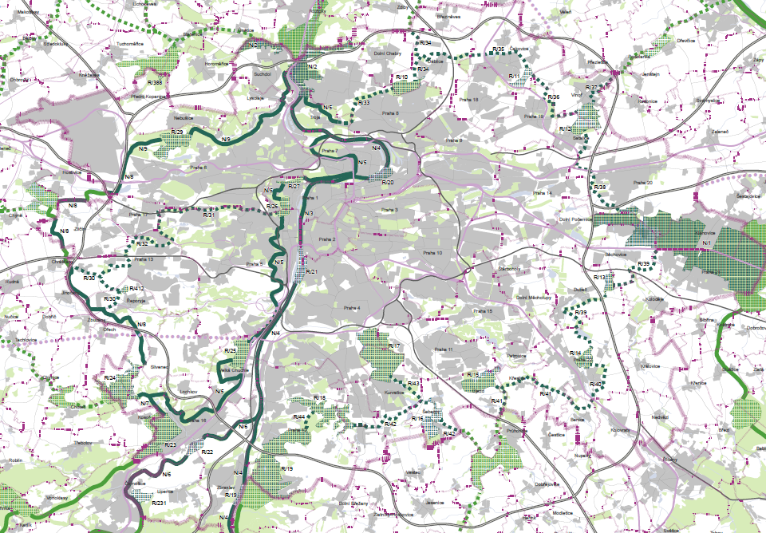
ZÚR hlavního města Prahy – právní stav po aktualizaci
Notes:
V ZÚR různých krajů má koncepční vymezení NR a R ÚSES různé
Koncepce NR ÚSES je vyznačena KORIDOREM (PLOCHOU KORIDORU), jehož smyslem je vymezit území, ve kterém má dojít k upřesnění koncepce a k vymezení biokoridoru v navazující ÚPD.

Slide 37
osa vodní + osa nivní
osa teplomilná doubravní

Slide 38
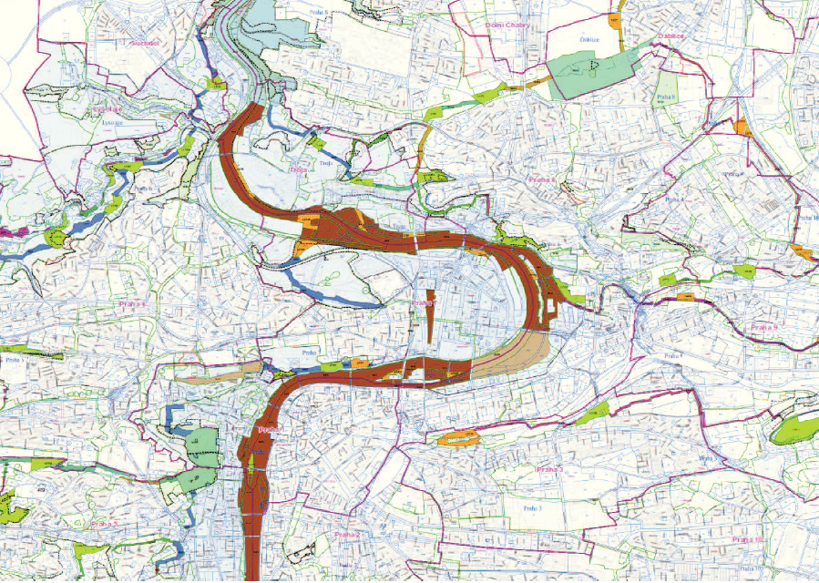
Územní plán hl. m. Prahy – výkres ÚSES
Segment NR BK ÚSES vymezen částečně nespojitě
Biokoridor vymezen v trase NR BK v regionálních parametrech

Slide 39
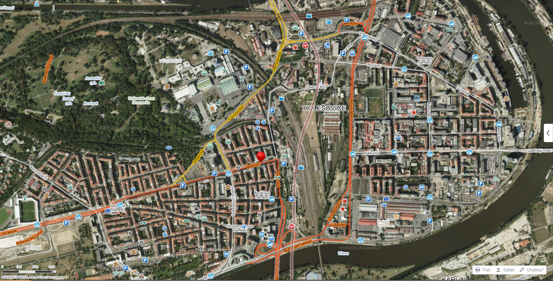

Slide 40
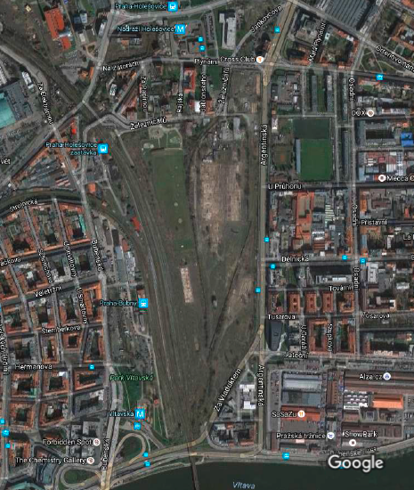

Slide 41
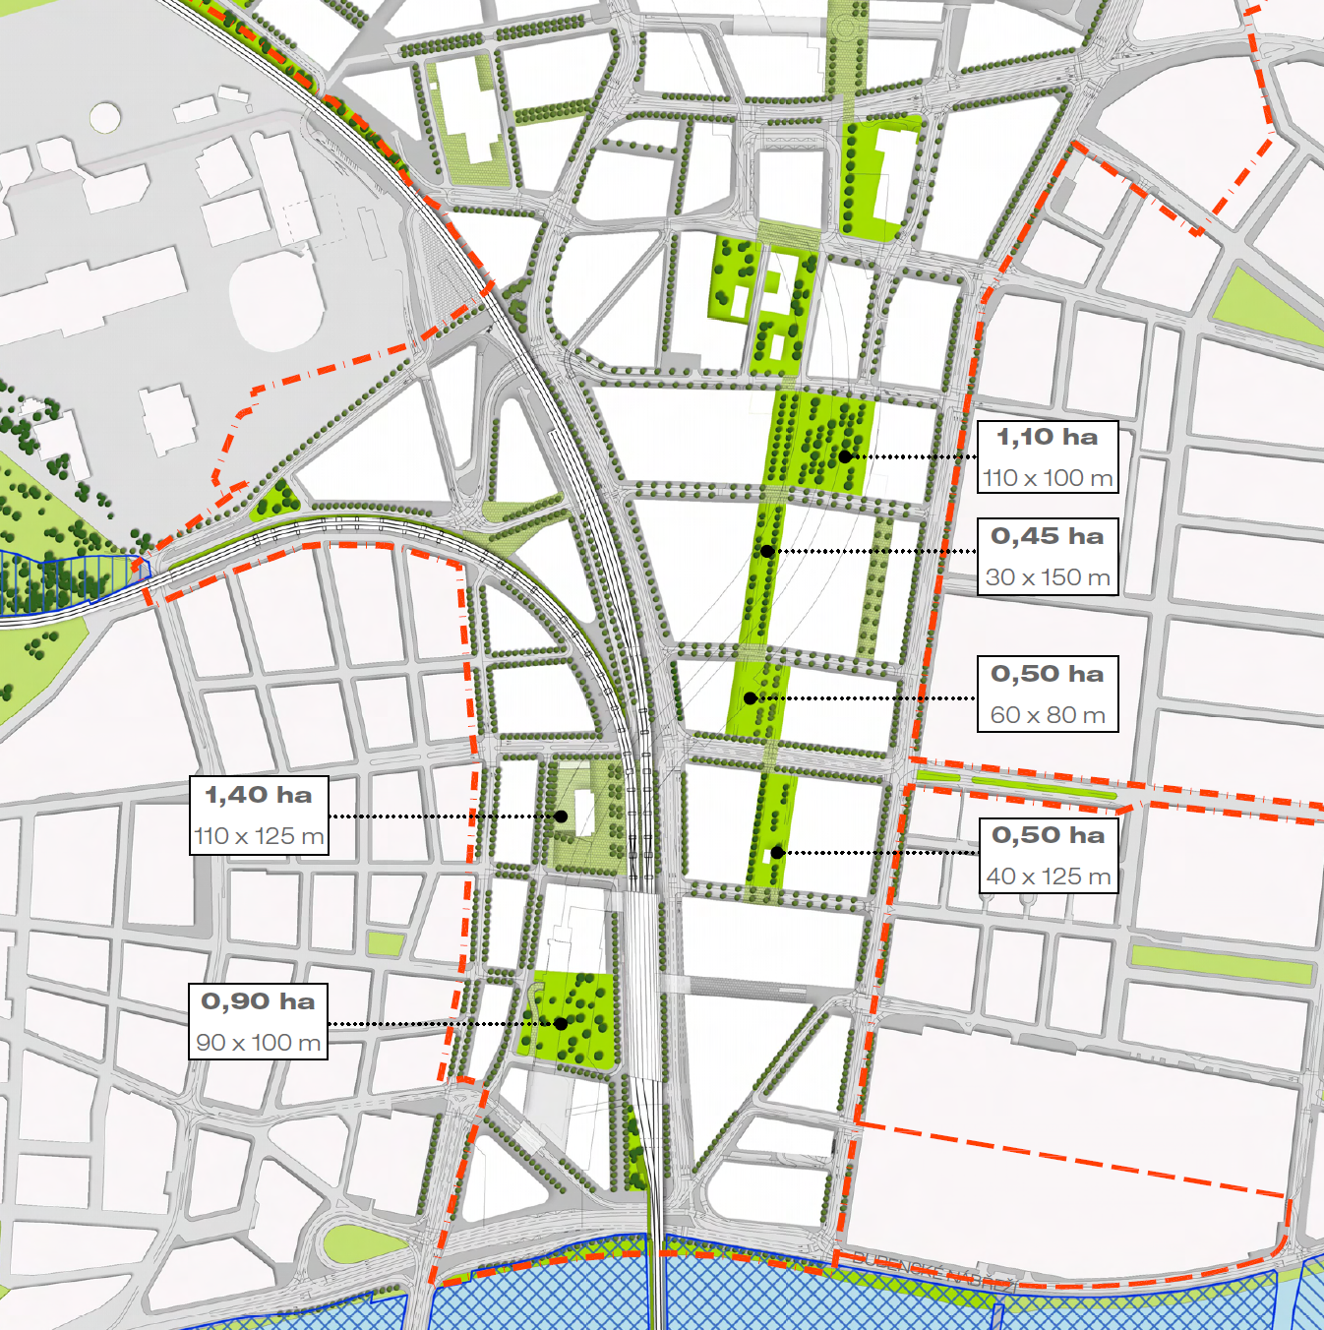
Studie rozvojového záměru představená na jednání na MŽP v dubnu 2013
Navržené plochy zeleně nemají prostorový ani funkční potenciál plnit očekávané funkce nadregionálního biokoridoru
V městském prostředí takové funkce může plnit větší park s dřevinami v přirozené druhové skladbě, s nižší intenzitou údržby travních (lučních) ploch a extenzivním využitím

Slide 42
Specifika vymezování ÚSES v základních typech krajinného prostředí (nová metodika)
Zásady vymezování ÚSES
v lesích (ve velkých lesních komplexech tvořících krajinnou matrici)
Postup a konkrétní podoba vymezení závisí na aktuálním stavu lesa, zejména na druhové skladbě lesa ve vztahu ke stanovištním podmínkám (reprezentativní , funkční x nereprezentativní, monokultury, minimalistické řešení)
Vazba na prostorové členění lesa (lesní dílce, porosty, porostní skupiny…)
Vazba na plánovaní a postupy hospodářské úpravy lesa (s hledem na praktické možnosti zlepšení ekologického stavu lesa (ÚSES v lese) s využitím lesnické dokumentace, tedy především OPRL a následně LHP/LHO – aplikace doporučujících a závazných ustanovení „po vymezení“
v převážně zemědělsky obhospodařované krajině (na „orné půdě“)…
Vytváření ÚSES v tomto typu ekologicky nestabilní krajinné matrici má mimořádný význam
Snaha o maximální využití existujících krajinných struktur x nutnost posouzení jejich vhodnosti k zařazení do ÚSES, tj. především reprezentativnosti - stanovištní typologii
Vazba na (komplexní) pozemkové úpravy (legislativa, praxe, vlastnické vztahy, územní plánování)
Vymezení ÚSES na intenzivně obhospodařovaných pozemcích – někdy nezbytné, je méně konkrétní / méně přesné (v Plánu ÚSES i v ÚPD – vymezení větších ploch pro biocentra a širších koridorů pro biokoridory).

Slide 43
Pozn.: Lesní hospodářské plány a lesní hospodářské osnovy (z.č. 289/1995 Sb., o lesích)
Lesní hospodářské plány (LHP - § 24)
(1) Lesní hospodářské plány (dále jen "plány") jsou nástrojem vlastníka lesa a zpracovávají se zpravidla na deset let.
(2) Plány obsahují ustanovení závazná a doporučující. Závaznými ustanoveními plánu jsou maximální celková výše těžeb a minimální podíl melioračních a zpevňujících dřevin při obnově porostu. Vlastník lesa má právo na částečnou úhradu zvýšených nákladů na výsadbu minimálního podílu melioračních a zpevňujících dřevin vůči státu. Pravidla podpory výsadby těchto dřevin upraví ministerstvo právním předpisem. Pro státní lesy a lesy ve vlastnictví obcí je závazným ustanovením též minimální plošný rozsah výchovných zásahů v porostech do 40 let věku.
Lesní hospodářské osnovy (LHO - § 25)
(1) Pro zjištění stavu lesa a pro výkon státní správy lesů se pro všechny lesy o výměře menší než 50 ha ve vlastnictví fyzických a právnických osob, pokud pro ně není zpracován plán (§ 24 odst. 3), zpracovávají lesní hospodářské osnovy (dále jen "osnovy"). Osnovy se zpracovávají obvykle na deset let se stejnou dobou platnosti v určeném území. Jejich zpracování zadává orgán státní správy lesů.
(3) Pro vlastníka lesa o výměře větší než 3 ha, který má zájem využít osnovu pro hospodaření v lese a protokolem o převzetí ji převezme, se stává závaznou celková výše těžeb, která je nepřekročitelná, a podíl melioračních a zpevňujících dřevin při obnově porostu. Pro vlastníka lesa o výměře do 3 ha, který má zájem využít osnovu pro hospodaření v lese a protokolem o převzetí ji převezme, se stává závaznou celková výše těžeb, která je nepřekročitelná. Ustanovení § 24 odst. 2 se užije obdobně.

Slide 44
Funkční a prostorová spojitost ÚSES (nová metodika)
Plošná (prostorová) spojitost ≠ funkční spojitost
Přírodní (přirozené) migrační bariéry a spojitost ÚSES
Umělé migrační bariéry a spojitost ÚSES
Umělé vodní toky
Vodní nádrže nad přehradou
Dopravní infrastruktura
Technická infrastruktura
Urbanizovaná území
Těžba nerostných surovin
Enklávy v (plochách) ÚSES
= plochy uvnitř hranic skladebné části ÚSES (biocentra, resp. biokorioru), které s ohledem na způsob využití netvoří její funkční součást.
⇨ jejich výměru nelze zahrnout do funkční plochy biocentra
⇨ odůvodnění větší rozlohy biocentra ve vztahu k tzv. „limitujícím parametrům“

Slide 45
PLÁN ÚSES (nová metodika)
oborový podklad orgánu ochrany přírody (OOP) pro závazné vymezení ÚSES v ÚPD
2 základní druhy ÚPD - zásady územního rozvoje = ZÚR + územní plány obcí = ÚP
(+ RP)
Plán „nadmístního“ ÚSES pro ZÚR
NR ÚSES (celostátní koncepce MŽP – ÚTP NR a R ÚSES 1996 + aktualizace 2010)
R ÚSES (krajská koncepce) – navazuje na NR ÚSES a doplňuje ho o R úroveň
Plán „místního“ ÚSES pro ÚP obcí
M ÚSES nad katastrální mapou zpracované upřesnění koncepce NR a R ÚSES
a jeho doplnění o místní úroveň
obsah plánu ÚSES podle § 2 vyhlášky č. 395/1992 Sb.
zadavatel – příslušný OOP, optimálně pro celý správní obvod
způsob uplatnění v procesu územního plánování (plán  ÚAP  ÚPD)
vztah Plánu ÚSES a vymezení ÚSES v ÚPD (podklad závazný dokument)
projednání plánu ÚSES v procesu pořizování ÚPD (§ 5 vyhlášky 395/1992 Sb.)
vztah Plánu ÚSES a Generelu ÚSES či jiné podobné dokumentace

Slide 46
PLÁN ÚSES (nová metodika)
PLÁN NADmístního ÚSES
podrobnost řešení odpovídá měřítku zpracování a hlavnímu využití.
1) rámcové vymezení
vymezení rámcových ploch pro vymezení nadregionálních a regionálních biocenter a rámcových koridorů pro vymezení nadregionálních a regionálních biokoridorů v ÚPD (ZÚR).
2) relativně přesné vymezení
vymezení ploch nadregionálních a regionálních biocenter a linií nadregionálních a regionálních biokoridorů;
má doporučující charakter
Základní výchozí podklad (základní vodítko) pro zpřesňování vymezení skladebných částí nadregionálního a regionálního ÚSES v plánech místního ÚSES
„zoomování“ tohoto podkladu pro účely posuzování záměrů umisťovaných v konkrétní krajině je nepřípustné!

Slide 47
PLÁN ÚSES (nová metodika)
PLÁN místního ÚSES
zahrnuje všechny hierarchické úrovně ÚSES
v rámci podmínek stanovených v ZÚR upřesňuje vymezení NR a R ÚSES
doplňuje síť místního (lokálního) ÚSES v návaznosti na upřesněné vymezení NR a R ÚSES z nadřazené ÚPD (ZÚR)
pořizuje OOP – ORP (správa NP, správa CHKO, újezdní úřad)
optimálně pro celý správní obvod
plán M ÚSES může v detailu identifikovat problematické vymezení vyšších úrovní ÚSES podnět pro OOP příslušný k (NR)R ÚSES k revizi vymezení
Působnost ORP – výsledek „reorganizace veřejné správy“
(zrušení okresních úřadů od 1.1.2002)
Financování výkonu státní správy – příspěvek MV (nespecifický, nekontrolovaný)

Slide 48
PLÁN ÚSES (nová metodika)
PLÁN místního ÚSES – využití:
podklad pro vymezení ÚSES v územních plánech obcí - grafická část ÚP
podklad pro stanovení podmínek využití území – textová část ÚP
podklad pro vyjádření OOP k záměrům umisťovaným nebo povolovaným v plochách ÚSES
podklad pro alternativní řešení ÚSES (může obsahovat varianty vymezení)
podklad pro KoPÚ
podklad pro OPRL – mapy + podklad pro stanovení rámcových doporučení k zapracování do LHP
V zájmu maximální využitelnosti podkladu OOP v navazujících procesech je účelné, aby OOP měl vždy k dispozici (v prostředí GIS)
jak vrstvu koncepční (vlastní plán M ÚSES),
tak vrstvu závazného vymezení (v ÚPD či KoPÚ)

Slide 49
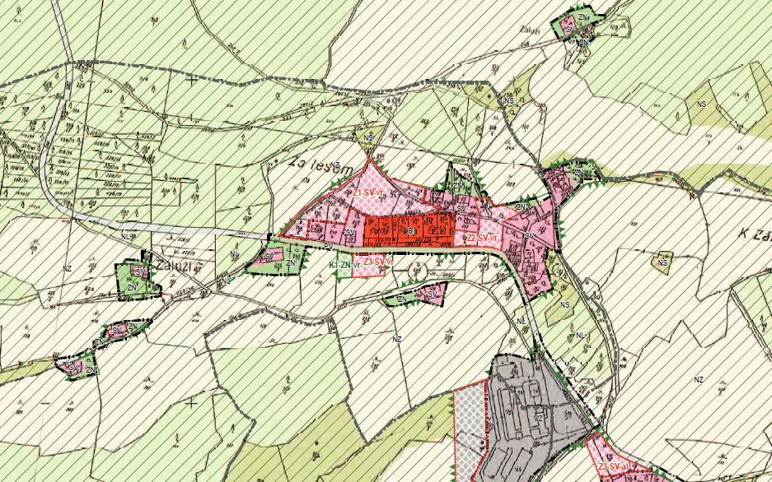
ÚP Sušice 2014

Slide 50
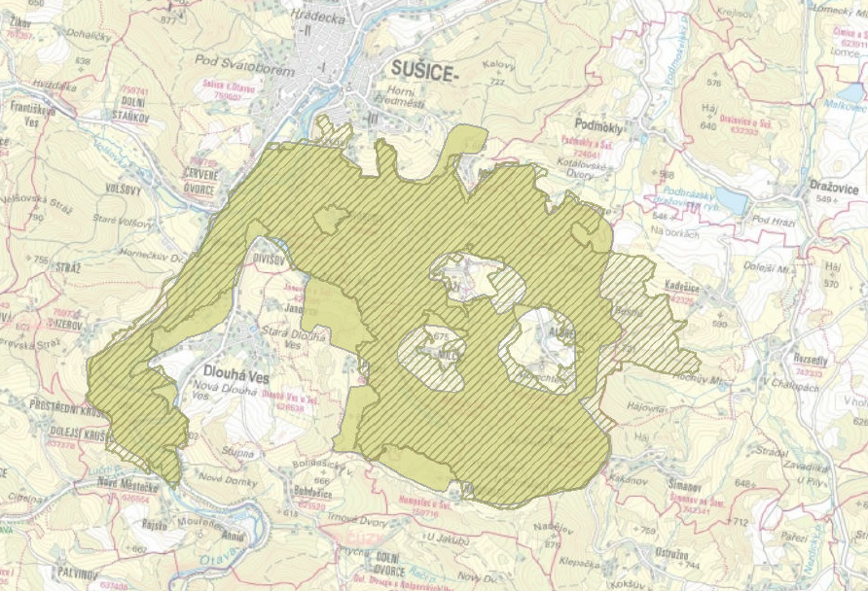
MAPOMAT AOPK ČR – Podklad pro vymezení NR BC 80 (Albrechtice – Milčice)
Vrabcov

Slide 51
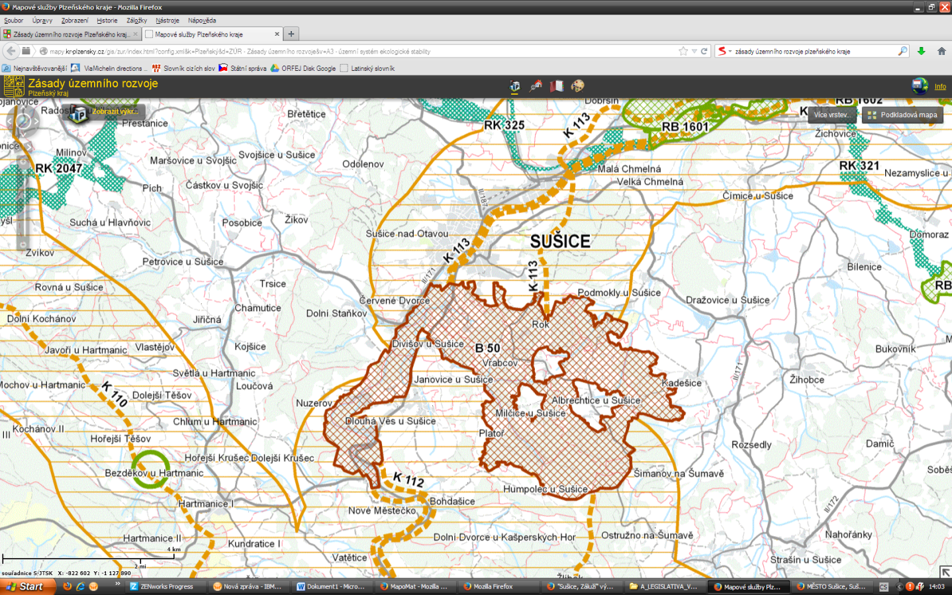
ZÚR Plzeňského kraje

Slide 52
ÚP (2001), změna (2004)
!!!

Slide 53
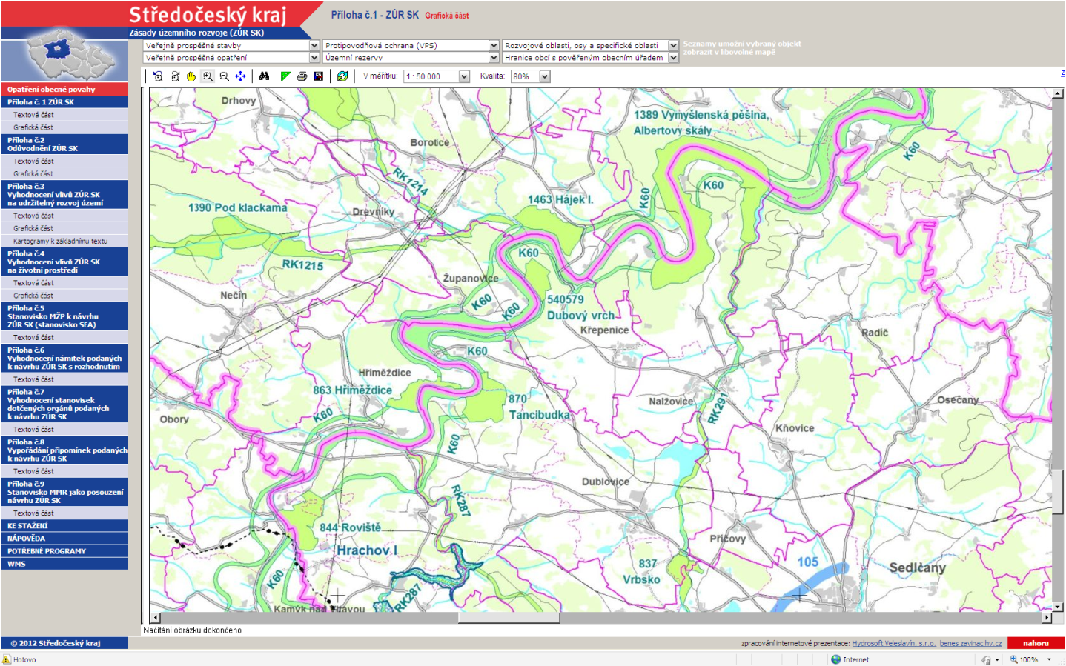
ZÚR (2011)

Slide 54
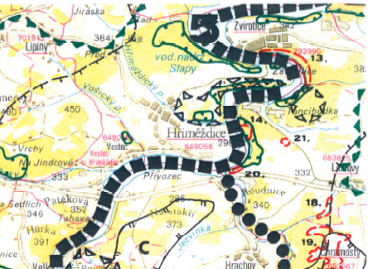
Územní plán VÚC (2002) – platnost ukončena

Slide 55
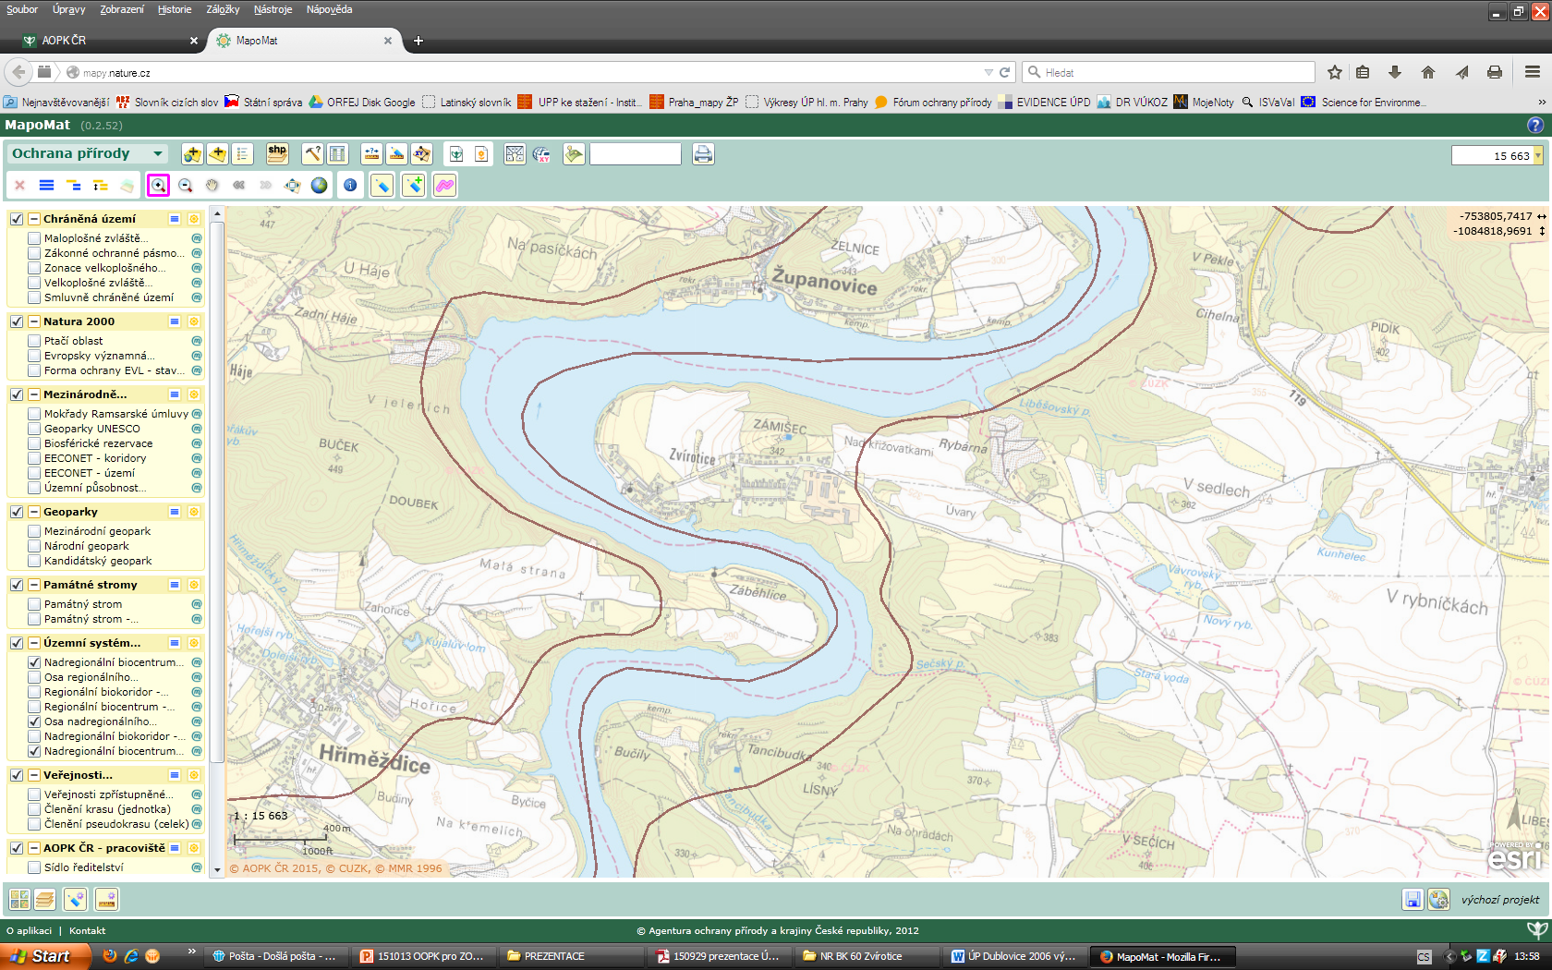
mapy.nature.cz (Mapomat AOPK ČR) – ÚTP NR a R ÚSES 1996
NR BK „K 60“
Štěchovice-Hlubocká obora
osa vodní
osa teplomilná doubravní
osa mezofilní hájová

Slide 56
Aktuální rozhodování v území musí respektovat právní stav (závaznost ÚPD) právní stav – platný územní plán (pokud je v souladu s nadřazenou ÚPD) část NR BK je vymezena v souladu se ZÚR rozhodování je ovšem velmi problematické
Nezbytná změna stavu - „běh na dlouhou trať“
podklad pro změnu - plán ÚSES (OOP - ORP) nebo územní studie (OÚP - ORP) podnět pro změnu vymezení v ZÚR (obec ⇨) ORP ⇨KÚ (aktualizace ZÚR) aktualizace ZÚR ⇨ změna ÚP
Zákon č. 183/2006 Sb., o územním plánování a stavebním řádu
§ 54
Vydání územního plánu
(5) Obec je povinna uvést do souladu územní plán s územně plánovací dokumentací následně vydanou krajem a následně schválenou politikou územního rozvoje. Do té doby nelze rozhodovat podle částí územního plánu, které jsou v rozporu s územně plánovací dokumentací následně vydanou krajem nebo s politikou územního rozvoje.

Slide 57
A to je konec…

